Slide 1

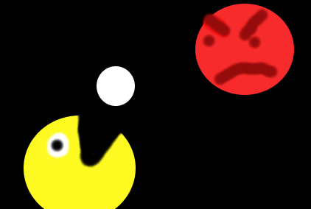


Text-Game
WebStudioCreation
Text-Game

Slide 2
Text-Game
WebStudioCreation
Text-Game

Slide 3
Text-Game
WebStudioCreation
Text-Game

Slide 4
WebStudioCreation
Text-Game
Text-Game

Slide 5
WebStudioCreation
Text-Game
PROXIMAMENTE….
Text-Game

Slide 6
WebStudioCreation
Text-Game
Text-Game

Slide 7
WebStudioCreation
Text-Game
Text-Game

Slide 8
Puntuación: 0

Slide 9
Puntuación: 0

Slide 10
Puntuación: 1

Slide 11
Puntuación: 9
¡Wow! +8 Puntos

Slide 12
Puntuación: 9

Slide 13
Puntuación: 10
¡Cuidado Enemigo!

Slide 14
Puntuación: 10

Slide 15
Puntuación: 11

Slide 16
Puntuación: 11
GAME OVER

Slide 17
Puntuación: 11
GAME OVER

Slide 18
Puntuación: 11
GAME OVER

Slide 19
Gracias por ver
Próximamente
Juegos

